Slide 1
令和３年度６月時点
資料３
府における2021夏の暑さ対策
＜取組計画＞
１

Slide 2
暑さ対策の取り組みにあたって
◆令和元年度の猛暑対策検討会議でいただいたご意見をもとに、取組を展開
主なご意見
・体が暑さに慣れていなければ、体温調節機能が上手く働かない
➡暑くなる前の時期からウォーキングなどの汗をかく運動の継続が重要
・暑さの危険度は、気温だけでなく、湿度や日差しによっても変化
➡危険な暑さにあらかじめ気づき、暑さを避ける行動をとることが重要
・気温や湿度が高い日には屋内でも熱中症になることがある
➡暑さに対して自分の感覚だけに頼らず、部屋の温湿度を確認してクーラー
の設定温度を調節することが重要
・屋外空間における夏の昼間の暑熱環境の改善
➡人が集まる場所に、ミスト発生器や日除けなどのクールスポットを作るこ
とが効果的
暑さから身を守る「3つの習慣」
クールスポットの
拡 充
２

Slide 3
暑さ対策の取り組みにあたって
◆今年度から全国展開が始まる熱中症警戒アラートについても周知を図る
令和３年度から大阪でも、熱中症の危険性が極めて高くなると予測された場合に注意を呼びかける「熱中症警戒アラート」が発表される。（基本的には都道府県ごとに発表）
いつ、どのように発表されるか
● 暑さ指数※の予測値が都道府県内のどこかで33以上に
なる場合の、前日17時頃及び当日5時頃
※暑さ指数とは、気温・湿度なども考慮した熱中症のための数値。
● 気象庁と環境省のウェブサイト、テレビ、各種天気予報
情報サイトなどで確認することができる。
● 熱中症警戒アラートのメール配信サービス（無料※）も
提供されている。
高齢者など熱中症の
リスクが高い人を意識して府からも周知を図る
３

Slide 4
昨夏の状況
◆熱中症救急搬送について
（出典）いずれも消防庁「熱中症による救急搬送の状況」
■月別の熱中症救急搬送人員数（府域）
 | ５月 | ６月 | ７月 | ８月 | ９月 | 合計（死亡人数）
2015年 | 141 | 173 | 1,422 | 1,894 | 84 | 3,714 ( 9)
2016年 | 155 | 209 | 1,516 | 1,509 | 301 | 3,690 ( 3)
2017年 | 166 | 224 | 1,774 | 1,311 | 115 | 3,590 ( 1)
2018年 | 133 | 323 | 4,432 | 1,960 | 290 | 7,138 (12)
2019年 | 255 | 283 | 1,172 | 2,724 | 748 | 5,182 (14)
2020年 | － | 390 | 716 | 3,307 | 456 | 4,869 ( 3)
※2020年の調査期間は6月から9月となっている。
2021年の速報値では、207人（4月26日～6月13日）
■熱中症による救急搬送状況（都道府県別）
■年齢区分別の救急搬送数（府域）
（人）
４

Slide 5
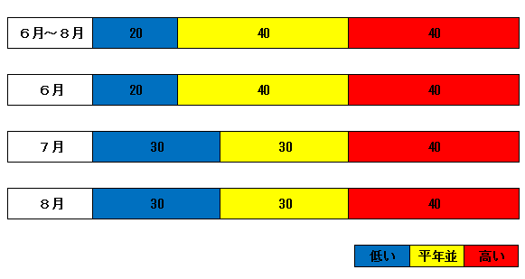
今夏の状況
◆暑さについて
■近畿地方における2021年６～８月の３か月予報（気温）
気温 | 平均気温は、平年並または高い確率ともに４０％です。
天候 | 平年に比べ曇りや雨の日が多いでしょう。
気温 | 気温は、平年並または高い確率ともに４０％です。
天候 | 期間の前半は、平年と同様に曇りや雨の日が多いでしょう。期間の後半は、平年と同様に晴れの日が多いでしょう。
天候 | 平年と同様に晴れの日が多いでしょう。
（出典）気象庁HP
■予想される海洋と大気の特徴
・地球温暖化の影響等により、全球で大気全体の温度が高いでしょう。
・予報期間中は、太平洋の海面水温は西部熱帯域で高い一方、中部赤道域では低い見込みです。
積乱雲の発生は、インド付近とインドネシア付近で多く、フィリピン付近ではほぼ平年並でしょう。
・これらの影響により、上空の偏西風は、日本付近ではほぼ平年の位置を流れるでしょう。
太平洋高気圧は西への張り出しが強いでしょう。
・このため、沖縄・奄美では太平洋高気圧に覆われやすい時期があるでしょう。
一方、北・東・西日本では高気圧の縁辺を回る暖かく湿った空気が入りやすい時期がある見込みです。
（出典）気象庁HP
５

Slide 6
（１）暑さ対策・熱中症予防に関する啓発
（２）クールスポットの活用促進
（３）緑化・緑陰形成
（４）路面や空気を冷やす取組み
（５）建築物における取組み
（６）その他新たな取組み
６

Slide 7
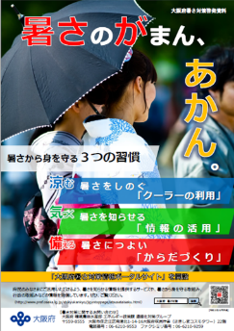
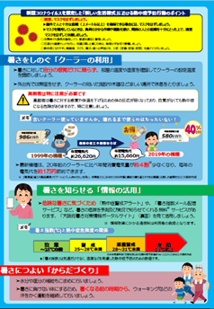
（１）暑さ対策・熱中症予防に関する啓発
取組①
暑さ対策啓発資料の作成
（環境農林水産部）
具体的な取組内容
◆重要な取組みについて府民に啓発するためのチラシを２万５千枚作成し、関係部署及び事業者等へ配付予定
新型コロナウイルスを想定した「新しい生活様式」における行動ポイントを掲載
今年度から全国展開が始まった熱中症警戒アラートも紹介
暑さ対策の一つである日傘を利用している背景写真を採用
一般向け暑さ対策啓発資料（表面）
一般向け暑さ対策啓発資料（裏面）
啓発内容「３つの習慣」を、各媒体へ発信
７

Slide 8
（１）暑さ対策・熱中症予防に関する啓発
取組②
おおさか気候変動適応・普及強化事業
取組③
令和3年度国民参加による気候変動情報収集・分析委託業務
（環境農林水産部）
（環境農林水産部）
概 要
◆府内市町村や業界団体等に対し、おおさか気候変動適応センターに集積した科学的知見や連携体制を活用したセミナー等を開催することにより、適応の普及を強化
概 要
◆屋外作業の環境下における暑熱ストレス軽減技術の効果の評価等を行うことにより、屋外作業における暑熱ストレス緩和及び熱中症発生を抑制
具体的な取組内容
具体的な取組内容
◆暑さ対策の指導、支援手法の習得を目的とし、学校教員等教育関係向け、民生委員、地域包括支援センター職員等向け※、農協等関係団体向け※のセミナーを実施予定
(※受付はFAXや電話とし幅広い年代に対応できるよう配慮)
・セミナー時期：6月下旬～7月上旬
・セミナーの内容：
１)大阪府内の熱中症搬送者数の将来予測など、気候変
動影響に関する基礎的な知見
２)熱中症予防行動及び日常生活の暑熱環境と体温調
節能力
３)救急時の処置のポイント
４)対象の事業内容等に沿った最新の暑さ対策技術の紹介
◆暑熱ストレス軽減技術を実際の屋外作業で使用し、暑熱ストレスをモニタリングするとともに、冷却効果や重量負担の感じ方、持続時間に関する調査を行う実証試験を実施し、場面に応じた最適な技術または技術の組み合わせを検証
・実証試験時期：7～9月ごろ
・実証試験の予定作業環境：
田植え等の水田作業（田園部の炎天下）
なすの収穫作業（ハウス内の換気不十分空間）
果樹園の収穫や草刈（斜面かつ長距離移動）
工事現場（都市部の炎天下）
エアコンのない重機・工事車両（窓のみの密閉空間）
建設現場（換気設備のない屋内）
暑さをしのぐ手段や技術の周知啓発
８

Slide 9
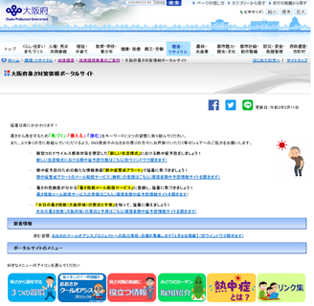
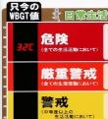
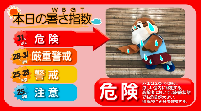
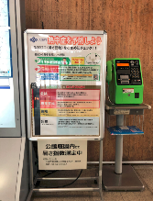
（１）暑さ対策・熱中症予防に関する啓発
取組④
暑さ指数の活用促進
（府民文化部・環境農林水産部）
具体的な取組内容
◆『暑さ指数メール配信サービス』を府ホームページ等により周知し、府民の暑さ指数情報の受信登録を促進
◆可搬式の電光表示パネルを活用し、暑さ指数と熱中症危険度をリアルタイムに表示し、周知
大阪府公式ツイッターでも、都度発信！
※フォロワー数約58,121人
（令和３年６月10日現在）
「大阪府暑さ対策情報ポータルサイト」を開設
➡開設から約45700PV（令和3年4月30日時点）
電光表示パネル（府庁別館に5月27日設置済み）
暑さ指数と熱中症危険度をお知らせ
認知度が低い「暑さ指数」の活用を促進
９

Slide 10
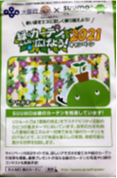
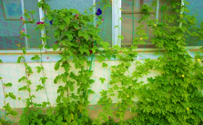
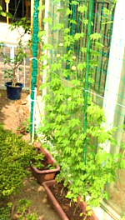
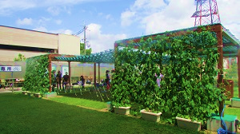
（１）暑さ対策・熱中症予防に関する啓発
３. 大阪府の暑さ対策
取組⑤
みどりのカーテンづくりを通じた府民の暑さ対策の取組促進
（環境農林水産部）
具体的な取組内容
■ゴーヤ・アサガオの種等の啓発物品（企業協賛）を活用し、みどりのカーテンづくりの取組みの促進を通じ、府民の暑さ対策を促進
ポータルサイトで事例紹介
(株)リクルート住まいカンパニーからの協賛
ゴーヤ・あさがおの種（5,000袋）
【配布先】
・府内幼稚園・保育園・こども園
・府内市町村、小学校
・老人保健施設
・温暖化防止推進員 など
府民が行いやすい身近な取組
10

Slide 11
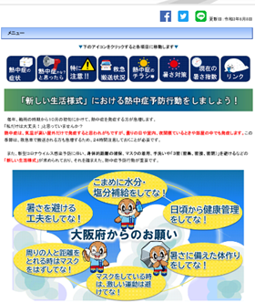
（１）暑さ対策・熱中症予防に関する啓発
取組⑥
大阪府広報による注意喚起・啓発
（政策企画部・府民文化部・健康医療部・環境農林水産部）
具体的な取組内容
ホームページ等による啓発
①「大阪府暑さ対策情報ポータルサイト」による啓発（再掲）
・本日の暑さ指数の紹介、暑さ指数メール配信登録案内
・3つの習慣やセミナー等の参考となる資料、暑さ対策情報の掲載
②「こわいんやで熱中症！」ページによる啓発
・熱中症の症状、予防、応急処置等の紹介
※①と②は相互リンクにより啓発内容を補完
③もずやんTwitterでの啓発（再掲）
④大阪府公式Facebookでの啓発（フォロワー約11326人）
⑤ネットテレビ番組 大阪府チャンネル（７月１日放送予定）
⑥アスマイルコラムによる啓発（予定）
※令和３年６月９日現在
知事定例会見での注意喚起
▲「こわいんやで熱中症！」ページ
6月23日（新たな生活様式＋熱中症警戒アラートの啓発）
府政だよりでの注意喚起（7・８月合併号）
メール等による注意喚起
・予定発行部数220万部の１面（特集記事）での注意喚起
➡熱中症警戒アラートの啓発、ポータルサイトへの誘導
➡新しい生活様式における熱中症予防の啓発
大阪府防災情報お知らせメール（予定）
➡３つの習慣の啓発、ポータルサイトへの誘導
府民へ多様な媒体を通じ注意喚起・啓発
11

Slide 12
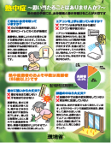
（１）暑さ対策・熱中症予防に関する啓発
取組⑦
大阪府等が実施する周知機会を活用した注意喚起・啓発
（福祉部・健康医療部・環境農林水産部・教育庁）
主な取組内容
セミナー、会合での周知啓発
①指定障がい児支援事業者・障がい福祉サービス事業者集団指導（WEB研修）(８月)
②民生委員協議会会長連絡会（7月）
③学校体育活動等における事故防止に関する研修会（書面開催）
④保育士等向けセミナーでの暑さ対策啓発（７月～９月）
①介護保険施設への注意喚起
②高齢者施設への注意喚起
③府所管の認可外保育施設への巡回支援指導時に啓発
④市町村、保健所を通じた熱中症予防リーフレットの送付・周知
⑤大阪府社会福祉協議会へメールによる注意喚起
各機関等への周知啓発の依頼等
高齢者向けリーフレット
関係者向けの既存の周知機会を活用し、セミナーに準じた啓発
12

Slide 13
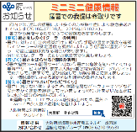
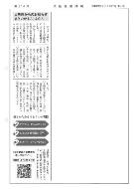
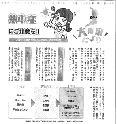
（１）暑さ対策・熱中症予防に関する啓発
取組⑧
民間事業者の広報媒体による注意喚起・啓発
（府民文化部・福祉部・健康医療部・環境農林水産部）
主な取組内容
《そのほかの団体等の連携協力》
①大阪府薬剤師会会報誌（約9千部）
➡会員向け：3つの習慣を啓発
熱中症警戒アラートの啓発
②大阪府老人クラブ連合会会報誌（約１４万人）
➡会員向け：3つの習慣を啓発
熱中症警戒アラートの啓発
③大阪府農業会議広報誌（7月号 約4.4千部）
➡農業関係者向け：3つの習慣を啓発
熱中症警戒アラートの啓発
④大阪府国民健康保険団体連合会会報誌「こくほ大阪」
➡保険者向け：「大阪府だより」において熱中症予防啓発
熱中症警戒アラートの啓発
⑤銭湯にある企業のバナー広告（7月～9月）
➡７月：暑さ対策の啓発
熱中症警戒アラートの啓発
⑥㈱ハークスレイ（ほっかほっか亭）情報誌啓発記事の掲載
➡会員向け情報誌「食楽通信」7月号に、熱中症対策啓発記事を掲載
▲大阪府老人クラブ連合会
会報誌（抜粋）
▲大阪府農業
時報（抜粋）
▲こくほ大阪（抜粋）
府民に関心のある媒体から発信することによる、啓発機会の増加
13

Slide 14

（１）暑さ対策・熱中症予防に関する啓発
取組⑨
民間事業者との連携による熱中症予防の注意喚起・啓発
（健康医療部）
具体的な取組内容
大塚製薬㈱との啓発事業
大塚製薬㈱・大阪いずみ市民生活協同組合
との啓発事業
①予防啓発ポスターの作成（約600枚）
⇒オーエスドラッグ、コクミンドラッグに配布したほか、
もずやんパネルに掲示（計14か所）
②予防啓発ポスターの作成（約300枚）
⇒全府立学校及び府内私立学校全系列に配付
③予防啓発チラシの作成（約2,000枚）
⇒ローソン、イオンにおいて配架
⇒市町村、府内各出先機関
④商品販売ポップでの普及
⇒薬局・スーパーなど啓発
⑤庁内放送における熱中症啓発
①情報誌「アピエ」における記事の掲載
⇒宅配利用組合員約27万人に配布
②移動販売車「コープお買い物便」における注意喚起
⇒移動販売車を利用する機会の多い高齢者に対しチラシなどを活用
し注意喚起を実施
拡充
キリン堂との啓発事業
商品POPの掲示
⇒府内キリン堂店舗にて熱中症予防啓発POPを掲示
小林製薬㈱との啓発事業
上新電機㈱との啓発事業
①予防啓発チラシの作成（20,000枚）
⇒新型コロナウイルス感染症を踏まえた「新しい生活様式」における
熱中症予防行動を注視した予防啓発チラシを作成
⇒出先機関、アカカベ薬局、府立病院機構、
民生委員児童委員協議会、
その他、府立関係施設に配布
商品POPの掲示
⇒府内ジョーシン店舗にて熱中症予防啓発POPを掲示
大阪府×小林製薬㈱作成チラシ▶
14

Slide 15
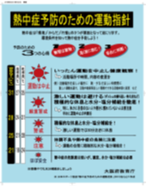
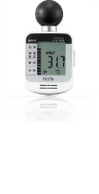
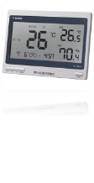
（１）暑さ対策・熱中症予防に関する啓発
取組⑩
学校現場等における熱中症の注意喚起・啓発
（教育庁）
具体的な取組内容
＜学校現場等における熱中症対策＞
①熱中症事故防止に関する通知の発出
➡府立学校・市町村教育委員会へ
②環境省の「夏季のイベントにおける熱中症対策ガイドライン」「熱中症警戒アラート
の周知用ポスター」等の熱中症対策資材の配付
➡府立学校・市町村教育委員会へ
③学校体育活動等事故防止研修会において熱中症対策の講話を実施（書面開催）
➡研修会の内容をまとめて冊子を作成し、府立学校・市町村立学校・私立学校
の教職員等を対象に配付
④「熱中症警戒アラート」の周知及び活用に関する通知の発出
➡府立学校・市町村教育委員会へ
③空調設備整備を計画的に実施し、教育環境を改善
➡令和元年度より５ケ年計画で体育館（170校）に設置
➡支援学校特別教室等へ計画的に実施予定
令和元年度中に肢体不自由校13校全てに設置
令和３年度中に知的障がい校５校に設置予定
⑥「熱中症予防のための運動指針」を活用した「学校における熱中症対策ガイド
ライン」の作成及び発出
➡全府立学校に配備している暑さ指数計を活用した「熱中症予防のための運動指針」
を基にした「学校における熱中症対策ガイドライン」を作成し、府立学校へ発出
◀啓発ポスター
令和元年度：府立高校20校に設置
令和２年度：府立高校28校（設置）
支援学校13校（設計）
令和３年度：府立高校28校（設置予定）
支援学校13校（設置予定）13校（設計）
【工事概要】体育館に空調設備と空気搬送ファンを組み合わせた
スポット方式の空調設備を設置する
全府立学校に配備している暑さ指数計
15

Slide 16
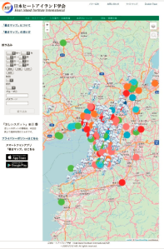
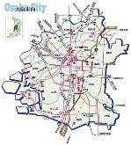

（２）クールスポットの活用促進
取組
クールスポットの利用促進
（環境農林水産部）
具体的な取組内容
大阪ヒートアイランド対策技術コンソーシアムとの連携
大阪府ホームページでの情報公開
暑さマップの涼しいスポット公開
大阪ヒートアイランド対策技術コンソーシアム※が選定したクールスポット100選及びクールロード100選に関する情報を発信。
また、日本ヒートアイランド学会が作成した暑さマップ（携帯アプリ）の涼しいスポットにも反映。
①大阪みどりのクールスポット
気温だけでなく、木陰の状況や風にそよぐ木の葉の音など人の感覚的な涼しさや、生き物の生態なども含めたみどりの清涼感に着目して、「大阪みどりのクールスポット」を紹介（下図）
※大阪ヒートアイランド対策技術コンソーシアム(大阪HITEC)
行政（大阪府・大阪市）、民間事業者（メーカー、コンサル等）、大学等で2006年１月に設立。
ヒートアイランド対策技術の開発・普及、対策の実施と効果検証、産学官民による協働の実践。
②クールスポットに出かけよう！
暑い大阪の夏を屋外でも快適に過ごすため、市町村が整備したクールスポットを紹介
その他市町村整備のクールスポット等も府ホームページで紹介
16

Slide 17
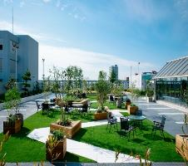
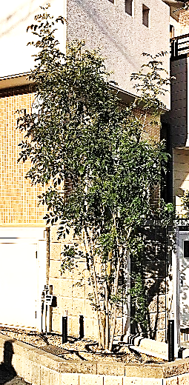
（3）緑化・緑陰形成
取組①
実感・みどり事業者認定制度
取組②
良好な緑陰づくり支援事業
（環境農林水産部）
（環境農林水産部）
概 要
■接道部に緑陰等の整備や緑化を広める民間事業者を支援 ・認定事業者数 11件
概 要
■ 民間事業者による接道部への高木緑化を支援し、将来にわたって大阪の魅力となる沿道の良好な緑陰形成を促進
具体的な取組内容
具体的な取組内容
◆ 実感・みどり事業者認定制度
緑化整備とあわせて緑化促進活動に取り組む民間事業者を「実感・みどり事業者」 として認定し、認定事業者の緑化施設や緑化促進活動を大阪府が積極的にＰＲし、支援
◆ 民間施設の敷地の道路に面する部分への高木植栽に要する経費を助成
・補助率１／２(補助上限500千円)
・道路境界線から３ｍ以内で樹高３ｍ以上の高木 等
◆ 植栽した高木を豊かなみどりへと育て
るための支援として、ガイドライン(手引
き)を作成し、その普及を推進
《ガイドライン(手引き)の内容》
樹木を健全に生長させるための正しい
整備・維持管理の知識や技術
（株）近鉄百貨店
あべのハルカス
（大阪市阿倍野区）
分譲マンション
（交野市）
17

Slide 18
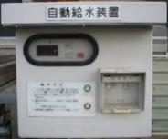
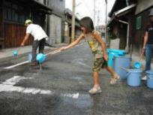
（４）路面や空気を冷やす取組み
取組
打ち水の普及促進
（都市整備部）
概 要
■打ち水イベントに下水処理水を提供
具体的な取組内容
◆下水高度処理水を、樹木への水まき、道路への散水な
どに、有効かつ簡単に誰にでも使用していただけるよう、
流域水みらいセンターとポンプ場（計13か所）に、処理
水供給施設"Ｑ水くん"を設置
◆Q水くんについて、府のホームページで利用促進をPR
府内市町村の打ち水イベント等で利用されている
※令和３年度：イベント開催については、未定
ボタンを押すと水が出ます
Ｑ水くん利用例
18

Slide 19
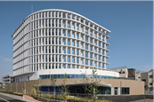
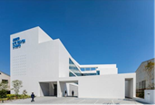
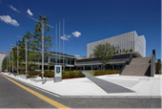
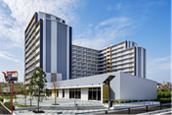
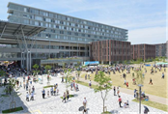
（５）建築物における取組み
取組
建築物のヒートアイランド対策貢献者の表彰とHP公表
（住宅まちづくり部）
概 要
■暑さ対策として、ヒートアイランド対策の評価が高い建築物の建築主、設計者の表彰と府ホームページで公表
具体的な取組内容
◆建築物の環境配慮制度※による完了届出がなされた建築物のうち、CASBEEの総合評価が一定以上で、ヒートアイランド対策の評価値が高いものを表彰（2019年度から「おおさかストップ温暖化賞」に特別賞（愛称：“涼”デザイン建築賞）を創設し、2020年度は5件表彰。2021年度も実施予定。）
＜ヒートアイランド対策の評価内容例＞
・風を導く建築物の配置・形状の工夫
・緑地、水面、日陰の確保
・外壁面の緑化
・設備の排熱位置を高所に
・屋根面に緑化や高反射材料を採用
・地表面に蒸散効果のある材料や高反射材料を採用 等
ガリレイグループ本社ビル
SINKO AIR DESIGN STUDIO
※建築物の環境配慮制度とは
府温暖化防止条例に基づき、延べ面積2,000㎡以上の建築物の新築等をしようとする建築主に工事着手前の建築物環境計画書届出、工事完了後の完了届出を義務付け
東大阪市文化創造館
東大阪市営上小阪東住宅
立命館大学大阪いばらきキャンパス
19

Slide 20
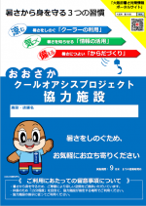






（６）その他、新たな取組み
取組①
おおさかクールオアシスプロジェクト
（環境農林水産部）
概 要
■猛暑の際における外出先の一時避難所として、暑さをしのげる涼しい空間（クールオアシス）を、薬局・銀行等施設店舗の協力により府民等に対してご提供いただく。
具体的な取組内容
◆実施期間・時間（予定）
期間：５月（暑くなりはじめ）から９月末まで
時間：各施設・店舗の営業時間内でご協力可能な範囲
※実施期間は目安であり、各施設・店舗の状況により変更可能
➡62施設・店舗がクールオアシス実施中（6月時点）
★大阪府薬剤師会の協力により加盟薬局等へ周知➡薬局店舗が多く参加
協力施設・店舗には
目印となる標識を掲出
●クールオアシスでのご協力いただく内容（参加施設の可能な内容で実施）
【必須】冷房のある涼しい空間
【必須】協力チラシの
掲出もしくは配架
【任意】椅子等
↑ステッカータイプ ↑チラシタイプ
20

Slide 21
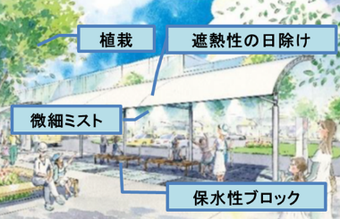
（６）その他、新たな取組み
取組②
都市緑化を活用した猛暑対策事業
（環境農林水産部）
概 要
■災害並みの猛暑による府民の健康被害を軽減する必要性が高まっていることから、暑くても屋外で待たざるを 得ない駅前広場などで、市町村や公共交通事業者等が連携し、都市緑化を活用した猛暑対策に取り組めるよう、 森林環境税を活用して誘導・支援
具体的な取組内容
◆補助制度の概要
・バス停やタクシー乗り場のある駅前広場、単独のバス停、
駅（プラットホームなど）において、
・都市緑化（必ず含めること）と日除けや微細ミスト発生器
等の暑熱環境改善設備（１設備以上含めること）の整備に
対して、
・1,500万円を上限として事業費を原則全額補助
(アクセスが制約される駅のプラットホーム等の改札の内側
は事業費の半額を補助)
◆令和3年度実施計画 駅前広場等：５０箇所
「まちなかの暑さ対策ガイドライン 改訂版」(環境省)を加工して作成
21

